Slide 1
Донской Государственный Технический Университет.
Факультет: Информатика и вычислительная техника.
Предмет: история (история России, всеобщая история)
Презентация по темам:
Россия в первой половине XIX в.: попытки реформ и консервация.
Выполнили:
Заболотный И.А.
Котелевец К.А.
Проверил:
Воскобойников С. Г.
Ростов-на-Дону
2022

Slide 2
Содержание
Введение…………………………………………....…………..…...............................................................................................................
1. Александр I: царь-реформатор. Негласный комитет. М.М. Сперанский и его план государственных преобразований………
2. Александр I: царь-консерватор. Аракчеевщина………………………………………………………………………………………………………………
3. Декабристы: причины, социальный состав, идеи, цели и задачи. Восстание на Сенатской площади.
Процесс декабристов……………………………………………………………………………………………………………………………………………………….. 4. Дальнейшая консервация режима при Николае I. Проекты преобразований…………………………………………………………………..
5. Русское общество в первой половине XIX в.: дворянство, разночинцы, крестьяне, горожане………………………………………….
Заключение………………………………………...………......................................................................................................................
Список использованных источников…….…............................................................................................................................
1 5
13
20
24
28
33
34

Slide 3
2
Введение
В начале XIX в. М. М. Сперанским был разработан проект финансовых реформ, намечавший широкий спектр мероприятий – образование частных банков, введение протекционистского тарифа, переход от подушного обложения к поземельному, замена винного откупа акцизом. Однако проект не был реализован, его идеи использовались в последующих преобразованиях.
Первая половина XIX в. представляет собой единый период в социально-экономическом развитии России, но в этом периоде были и свои характерные особенности. В годы правления Александра I наблюдалась более либеральная внутренняя политика, особенно до Отечественной войны 1812 г. Во время царствования Николая I отмечались рекреационно-охранительные меры самодержавия и попытка перестроить госаппарат, приспособив его к складывавшимся новым историческим реалиям.
Частичные внутриполитические преобразования самодержавия в первой половине XIX в. не могли разрешить накапливавшихся противоречий между складывавшимися капиталистическими отношениями и феодально-крепостнической системой, и эти противоречия перерастали в кризис феодализма. Преемник Николая I Александр II вынужден был приступить к неоднократно откладывавшимся реформам.

Slide 4
3
Введение
В работе Мироненко С. В. Самодержавие и реформы // Политическая борьба в России в начале XIX века. [1] рассказывается об самодержавии и реформах
В работе Пушкина А.С., «История Пугачёва» [2] описывается история Емельяна Пугачёва
В работе «Россия первой половины XIX в. глазами иностранцев.» [3] повествуется об истории России первой половины XIX века
В работе Фёдорова В. А. «Декабристы и их время.» [4] подробно описаны декабристы

Slide 5
Цель и задачи работы
4
Цель: Изучить Россию в первой половине XIX в
Задачи:
Описать негласный комитет, М.М. Сперанского и его план государственных преобразований
Изучить Аракчеевщину
Рассмотреть декабристов и восстание на Сенатской площади
Узнать о дальнейшей консервации режима при Николае I
Описать русское общество в первой половине XIX в

Slide 6
Негласный комитет
5
Изначально в своей деятельности Александр опирался на узкий круг своих приближенных, состоящий из молодых образованных аристократов, получивший название «Негласный комитет». В него вошли:
А. Е. Чарторыйский;
П. А. Строганов;
Н. Н. Новосильцев;
В. П. Кочубей.
Кружок единомышленников сформировался в 1797 г. Он иронично именовался «Комитетом общественного спасения». На своих тайных собраниях члены Негласного комитета высказывали идеи освобождения России от самодержавия, говорили о необходимости отмены крепостного права, возможности республиканского устройства страны.
Негласный комитет действовал в течение 1801–1803 гг. Его задачей стала помощь императору «в систематической работе над реформою бесформенного здания управления империей». За время своей деятельности Негласный комитет рассмотрел вопросы реализации сенатской и министерской реформы, крестьянский вопрос и осуществил ряд внешнеполитических мероприятий.

Slide 7
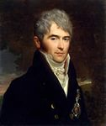
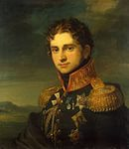
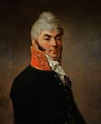
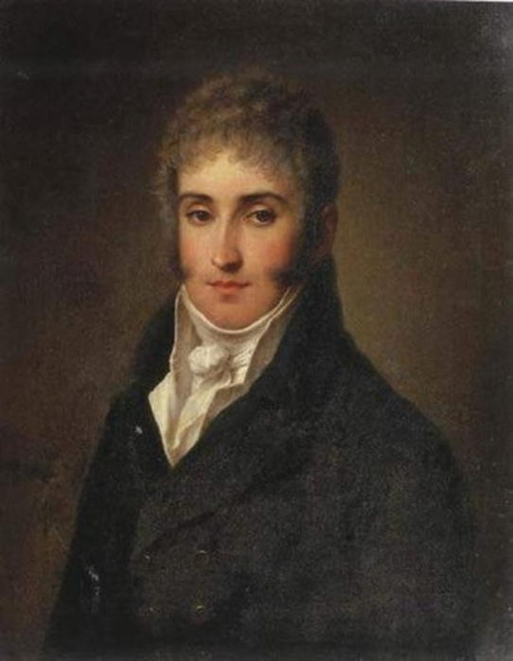
Негласный комитет
6
Рисунок 1– В. П. Кочубей
Рисунок 2– П. А. Строганов
Рисунок 3– Н. Н. Новосильцев
Рисунок 4– А. Е. Чарторыйский

Slide 8
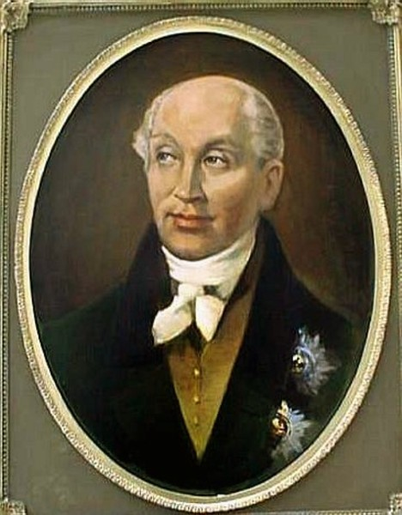
Происхождение, Образование, первые годы службы М. М. Сперанского
7
Одним из сподвижников Александра I стал Михаил Михайлович Сперанский (1772–1839 гг.). Он родился в семье бедного сельского священника. Мальчик рос в среде низшего духовенства. В возрасте семи лет он поступил во Владимирскую духовную семинарию. В ученические годы он показал блестящие способности. Как один из лучших учеников осенью 1788 г. он был направлен в Петербург в Александро-Невскую семинарию. Здесь юноша увлекся философией. В своих размышлениях он обличал произвол, призывал уважать человеческое достоинство и гражданские права человека. В 1791 г. Сперанский окончил семинарию и был приглашен остаться преподавателем математики в семинарии. Позже он стал учить семинаристов физике, красноречию и философии. За четыре года преподавательской деятельности образованность Сперанского становится энциклопедической. Он совершенствует свои знания в философии, изучает экономическую и политическую жизнь империи. Митрополит Гавриил предлагает Михаилу Михайловичу принять монашество. Но у него другие планы.
Рисунок 5– М. М. Сперанский

Slide 9
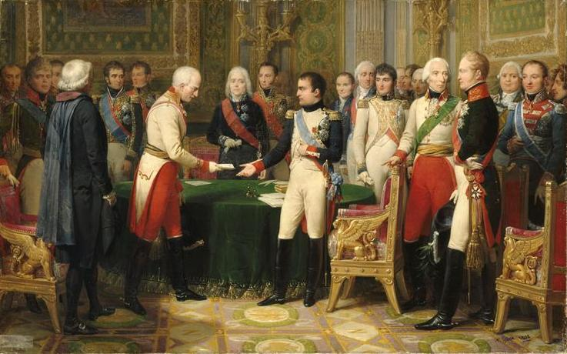
Происхождение, Образование, первые годы службы М. М. Сперанского
8
В 1797 г. он поступает на государственную службу. При Павле I Сперанский работал в канцелярии генерал-прокурора. В марте 1801 г. его назначили управляющим экспедиции гражданских и духовных дел в канцелярии Непременного совета. В 1803 г. Сперанский стал директором одного из департаментов Министерства внутренних дел, подчинялся непосредственно В. П. Кочубею. Он подготовил несколько политических записок, в которых обосновал необходимость реформ: «О коренных законах государства», «О постепенности усовершенствования общественного», «О силе общего мнения», «Записка об устройстве судебных и правительственных учреждений в России».
Когда министр внутренних дел В. П. Кочубей стал посылать Сперанского с докладами к Александру, талантливый администратор заинтересовал императора. В 1807 г. Александр приближает Михаила Михайловича к себе, делает его статс-секретарем, а затем одним из доверенных лиц. Сперанский часто сопровождал Александра в заграничных поездках, на дипломатических встречах. В 1808 г. он привлек внимание Наполеона Бонапарта в Эрфурте, где проходила встреча императоров. «Не угодно ли Вам будет, государь, спросил Наполеон Александра, променять этого человека на какое-нибудь королевство?».
Рисунок 6– Александр I и Наполеон в Эрфурте, октябрь 1808 г. Слева от царя - М. М. Сперанский.

Slide 10
9
Введение к уложению государственных законов
В 1808 г. Сперанский стал членом Комиссии составления законов, товарищем министра юстиции. В 1809 г. по поручению Александра он подготовил проект будущих преобразований, называвшийся «Введение к уложению государственных законов». Во введении Михаил Михайлович назвал причины проведения преобразований в России: Великая французская революция дает пример того, что произойдет в России, если не будут проведены серьезные реформы «сверху» в ближайшее время.
В основе проекта принцип разделения властей на законодательную, исполнительную и судебную. Это разделение, по Сперанскому, должно было прослеживаться на всех административных уровнях, начиная с самого низкого волости. Для предотвращения революционных потрясений Михаил Михайлович предлагал придать самодержавию внешние формы конституционной монархии: разделение властей, выборность части чиновников и др. Большое значение Сперанский придавал такому выборному органу власти на местах, как Дума. Волостную думу должны были собирать раз в 3 года. Избирать в нее представителей предлагалось из числа владельцев недвижимой собственности (представителей всех сословий) по числу (1 представитель от 500 душ мужского пола). Волостная дума должна была избрать своего председателя, секретаря и депутатов в Окружную думу (на территории губернии предполагалось создать от 5 до 2 округов в зависимости от площади губернии). Заседания Думы должны были проходить раз в 3 года. Ее члены должны избрать помимо руководства еще и Окружной совет, Окружной суд и депутатов в Губернскую думу, которые, в свою очередь, кроме аналогичных процедур избрали бы депутатов в Государственную думу, председателя которой (канцлера) назначал бы император. Монарх также получал право прервать сессию Государственной думы, распустить ее и назначить новые выборы. Также он сам вносил бы на рассмотрение Думы законопроекты, ограничивая, таким образом, ее полномочия.

Slide 11
10
Введение к уложению государственных законов
Высшей исполнительной властью, по проекту Сперанского, становились министерства. Волостные, окружные и губернские суды избирались волостными, окружными и губернскими собраниями, состояли из уголовного и гражданского отделений; вводился суд присяжных. Главной судебной инстанцией страны становился Сенат судебный, хотя сохранялся и Сенат правительствующий. Координатором исполнительной, законодательной и судебной властей становился Государственный совет.
По проекту Сперанского все население страны должно было получить гражданские права. Политические права получали только дворяне и «среднее состояние» (купцы, мещане, государственные крестьяне, которые выбирали законодательную Государственную думу и распорядительные окружные и губернские думы, судебные органы). Проблему отмены крепостного состояния крестьян Сперанский собирался решить постепенно, в несколько этапов сначала четко определить законодательством повинности крестьян, затем предоставить право перехода от одного к другому помещику, после этого ликвидировать крепостное состояние.
Настоящий проект не был реализован. Деятельность Сперанского вызвала недовольство консервативных кругов, поэтому Александр не принял его предложения.

Slide 12
11
Создание государственного совета, отставка Сперанского
1 января 1810 г. император принял Манифест об организации Государственного совета. Госсовет высшее законосовещательное учреждение состоял из 4 департаментов: департамента законов, рассматривающего законопроекты общегосударственного значения, гражданских и духовных дел, ведавшего вопросами юстиции, полиции и духовного ведомства, государственной экономии, занимавшегося вопросами финансов, торговли, науки и военного. Вспомогательными органами при Госсовете стали Комиссия составления законов и Комиссия прошений. Составленные законопроекты поступали первым делом в Государственную канцелярию, во главе которой стоял государственный секретарь. Первым госсекретарем стал Сперанский. В первое время своего существования Госсовет состоял из 25 членов, к 1825 г. из 36. В конце XIX в. число членов этого учреждении достигло 70 человек. Государственный совет просуществовал до 1917 г., сохранив до создания Государственной думы свою законосовещательную функцию.
Консервативное дворянство добилось отставки Сперанского. В 1812 г. он был сослан в Нижний Новгород, потом в Пермь. В 1816 г. Сперанский занял губернаторский пост в Пензе, в 1819 г. стал генерал-губернатором Сибири. Он инициировал реформу управления этим регионом. Только в 1821 г. Михаил Михайлович вернулся в Санкт-Петербург, стал членом Государственного совета и Сибирского комитета. К этому времени взгляды Сперанского на монархию изменились: он стал сторонником неограниченной власти царя. Сперанский был составителем манифеста 13 декабря 1825 г. о вступлении на престол Николая I. Как член Верховного уголовного суда вершил суд над декабристами. С 1826 г. он возглавлял 2-е отделение Собственной Его императорского Величества канцелярии, осуществлявшее кодификацию законов. Под руководством Михаила Михайловича было составлено Полное собрание законов Российской империи и Свод законов Российской империи. В 1835–1837 гг. Сперанский преподавал будущему императору Александру II юридические науки. В 1838 г. он стал председателем департамента законов Государственного совета. Умер М. М. Сперанский 11 февраля 1839 г. в Петербурге.

Slide 13
12
Создание государственного совета, отставка Сперанского
Проект М. М. Сперанского. Ключевые моменты:
подтверждение самодержавной власти императора;
принцип разделения властей, проведенный лишь на всех уровнях власти;
принцип выборности нижних уровней власти;
ключевая роль Государственного совета как органа, в котором обсуждаются все важные государственные вопросы;
разделение понятий гражданских и политических прав. Гражданские права предоставлены всему населению (личная свобода, право передвижения и заключения сделок), политические только собственникам недвижимости;
проект постепенной отмены крепостного права (в три этапа: определение повинностей крестьян предоставление права перехода от одного помещика к другому полная отмена).
Схема управления Российской империей по проекту Сперанского
Проект Сперанского реализован лишь отчасти. 1810–1811 гг. учрежден Государственный совет и разграничены функции министерств.

Slide 14
13
Этапы правления Александра I
Александр I (1801-1825 гг.) взошел на российский престол после дворцового переворота, произошедшего в ночь с 11 на 12 марта 1801 г., на котором убили его отца, являющегося императором Павлом I.
Правление нового императора делится на два этапа:
Первый этап правления связан с проведением либеральных реформ и включает в себя деятельность “Негласного комитета”. В данный период Аракчеев был инспектором всей артиллерии и командиром гвардии артиллерийского батальона, а позже – военным министром.
Второй этап правления уже был связан с консервативными методами. После наполеоновских войн, несмотря на ожидание перемен, направленных на улучшение жизни народа, перенесшего столько жертв ради победы, в политике Александра I проявились реакционные тенденции. Этот этап называют “Аракчеевщиной” из-за огромного влияния на власть Аракчеева

Slide 15
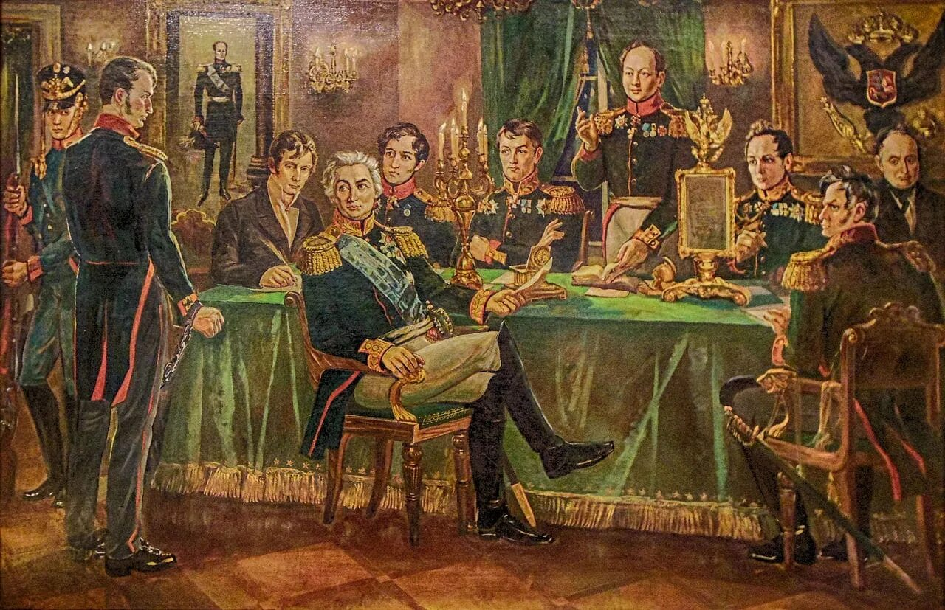
14
Причины появления аракчеевщины в России
Усиление революционного движения на Западе, боязнь, что оно охватит и Россию
Увеличение числа народных выступлений в стране против ужесточения гнёта
Появление в России лагеря сторонников изменения существующего строя, выступающих за обновлённую Россию (появление первых тайных обществ будущих декабристов)
Стремление императора и государственной власти навести порядок в стране путём грубой силы, давления
Рисунок 7 – Тайное общество
Декабристов 1816 г.

Slide 16
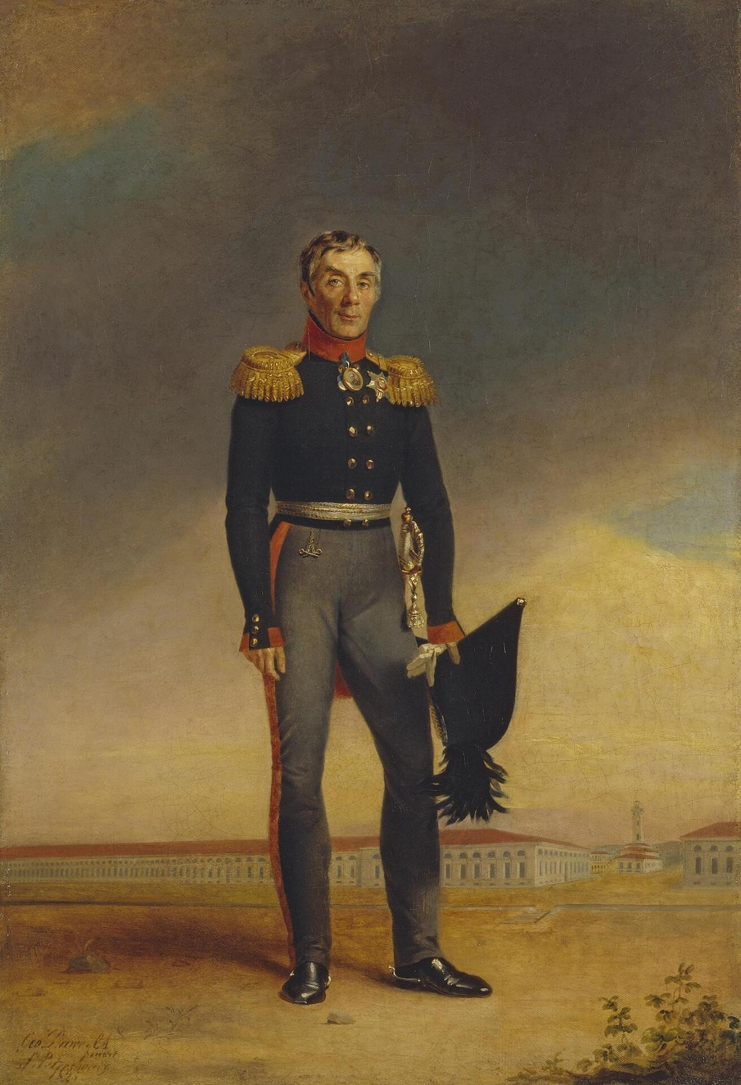
15
Суть преобразований Аракчеевщины
Главная цель внутренней политики царского правительства, в которой уже участвовал Аракчеев, состояла в том, чтобы сохранить существовавшую социально-политическую и экономическую систему. Поэтому во методах правления первой половины XIX в. доминировала тенденция, направленная на сохранение абсолютизма, привилегированного положения дворянства и крепостного состояния крестьян, поддержку православной церкви, подавление инакомыслия и предотвращения возможного революционного взрыва.
Рисунок 8 – А.А.Аракчеев

Slide 17
16
Мероприятия Аракчеевщины
Насаждение военных поселений (созданы в 1816 – 1817 гг.) – это метод комплектования армии в Российской империи, согласно которому солдаты должны были сочетать военную службу с сельским хозяйством. Основная цель состояла в том, чтобы добиться сокращения государственных расходов на военные нужны, так как после войны с Наполеоном казна опустела, а содержать армию уже стало очень затруднительно, поэтому Александр I решил перевести часть вооруженных сил на самообеспечение. Для этого полки прикреплялись на казённых землях к определенной местности, селу. Только в 1857 году при Александре II военные поселения были отменены, т.к. опыт их создания был неудачным
Ужесточение цензуры. Запрещено было касаться любых вопросов, связанных с государственным устройством, солдатами, крестьянами, чиновниками.

Slide 18
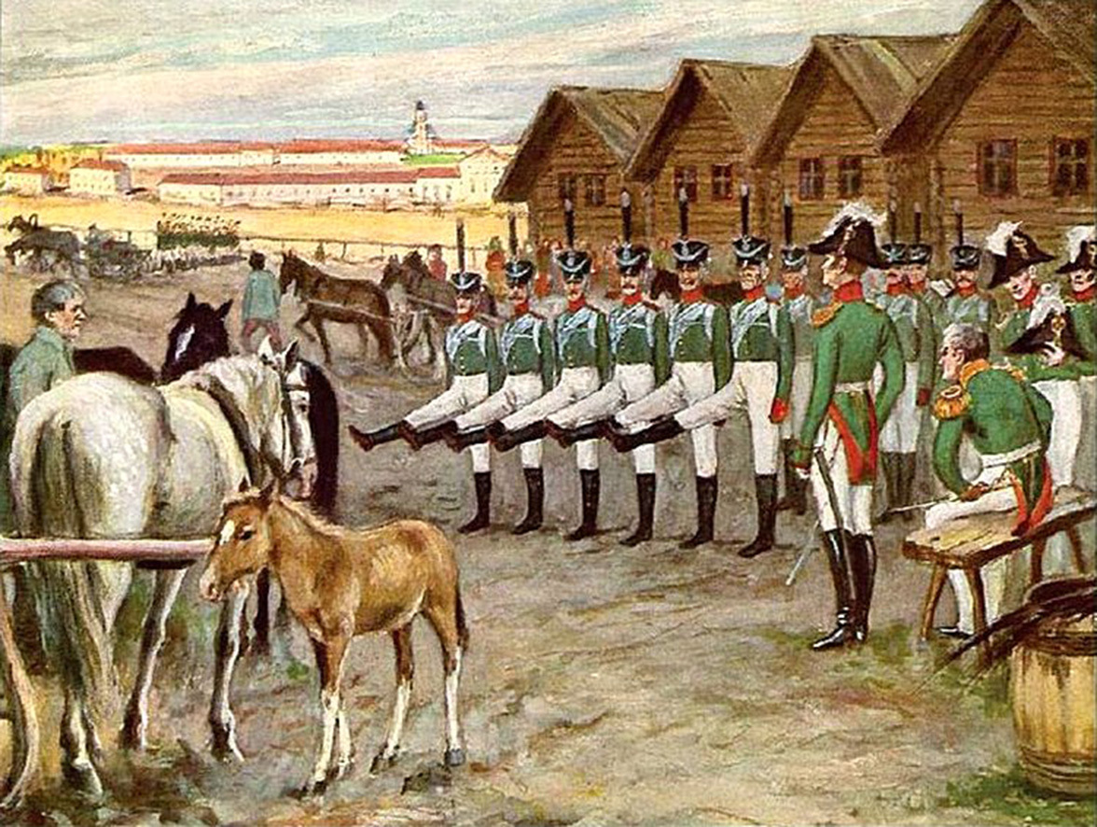
17
Мероприятия Аракчеевщины
Регламентация всех сторон жизни общества
Запрет деятельности тайных обществ и масонских лож (1822 г.)
Указ, разрешающий помещикам ссылать своих крепостных крестьян в Сибирь (1822 - 1824 гг.), также крепостным крестьянам запрещается жаловаться на помещиков
Рисунок 9 – Военные поселения

Slide 19

18
Мероприятия Аракчеевщины
Однако во внутренней политике 1815-1825 гг. свойственны не только консервативные, но и либеральные меры:
Ноябрь 1815 г. – дарована Александром I Конституция Польше
1820 г. – разработка Государственной Уставной грамоты для России на основе польской конституции. Это был реформаторский проект конституции Российской империи, разработанный под руководством Н.Н.Новосильцева
1818 г. Секретная разработка проектов отмены крепостного права в России.
Рисунок 10 – Н.Н.Новосильцев

Slide 20
19
Итоги Аракчеевщины
Инициатором военных поселений выступил император, но вся тяжесть и ответственность за их провал легла на Аракчеева. Именно его обвинили в том, что в военных поселениях солдаты не чувствовали себя людьми и терпели “скотское” отношение, тогда как освобожденное от службы население испытывало на себе весь гнет полицейского режима.
Возникали восстания в Новгородской губернии (1817, 1831 г.) и Чугуеве (1819 г.), которые пришлось жестоко подавить. Перед судом предстало не менее 3 тысяч человек.
Аракчеев осуществил преобразование русской артиллерии и тем самым внес огромнейший вклад в победу страны в 1812 году. Он в целом олицетворял надежды большинства дворян на стабильность системы, а не на реформы

Slide 21
20
Мятеж на сенатской площади 14 декабря 1825 Г.
Декабристы — участники российского антиправительственного движения, члены различных тайных обществ второй половины 1810-х — первой половины 1820-х гг.
Члены Южного и Северного обществ давно готовились к военному выступлению, но оно должно было произойти позднее, по их замыслам, в мае 1826 г., на юге, во время смотра войск Александром I. Узнав о его скоропостижной смерти и сумятице вокруг наследника престола, члены Северного общества решили вывести 14 декабря на Сенатскую площадь Петербурга Московский и Гренадерский гвардейские полки и Гвардейский морской экипаж. По их замыслам, войска должны были отказаться от присяги Николаю Павловичу, а Государственный совет должен был провозгласить Манифест к русскому народу об уничтожении самодержавия, крепостного права, введении гражданских свобод для всего населения России и созыве Учредительного собрания.
Кондратий Фёдорович Рылеев, руководитель Северного общества, стал главным организатором восстания декабристов. 13 декабря заговорщики собирались на набережной Мойки, где жила семья Рылеевых. На тайном совещании Северного общества диктатором восстания был назначен князь Сергей Петрович Трубецкой (1790–1860), заместителем — князь Евгений Петрович Оболенский (1796–1865). Однако восставшие повели себя крайне неорганизованно, поднятые на мятеж солдаты Московского полка, гренадеры и моряки Гвардейского экипажа опоздали к началу присяги Сената и простояли всё дальнейшее время в бездействии на Сенатской площади. Капитан А. И. Якубович не повёл матросов на захват Зимнего дворца и не арестовал царскую семью, потому что опасался за жизни царствующих особ.
Диктатор восстания — военный руководитель массового организованного выступления против правительственной власти с целью её свержения.

Slide 22
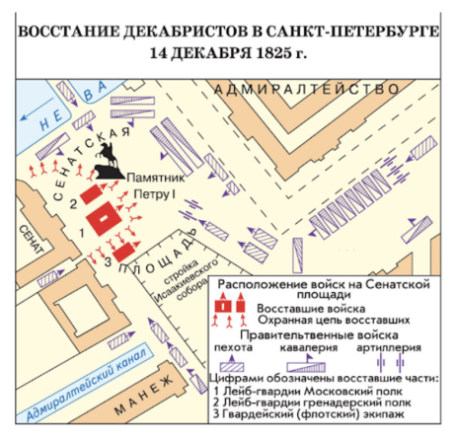
21
Мятеж на сенатской площади 14 декабря 1825 Г.
Воинские части восставших собирались на Сенатской площади крайне медленно и в разное время. К 11 часам дня на Сенатскую площадь свои части Московского полка вывели офицеры А. А. Бестужев-Марлинский и Д. А. Щепин-Ростовский, к часу дня к ним присоединились матросы-гвардейцы и гренадерский полк. Всего было выведено около 3 тыс. военных, тридцать из которых были офицерами. Полки выстроились в виде каре около памятника Петру I. Каре было проверенным и оправдавшим себя боевым построением в форме четырёхугольника, обеспечивавшим как оборону, так и нападение на противника с четырёх сторон.
Рисунок 11 – Схема восстания декабристов на Сенатской площади 14 декабря 1825 г

Slide 23
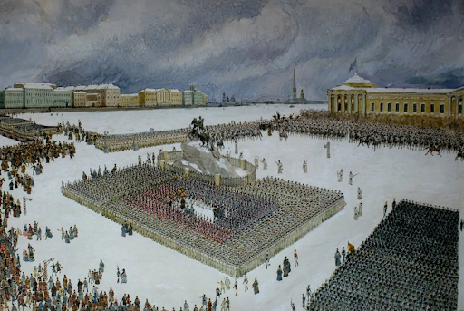
22
Мятеж на сенатской площади 14 декабря 1825 Г.
Остальные войска не пришли на помощь восставшим. Оказалось, что и Манифест было предъявлять некому, потому что в семь часов утра сенаторы присягнули Николаю I и разъехались по домам. Площадь была оцеплена верными Николаю I войсками. Генерал-губернатор города М. А. Милорадович пытался вести переговоры с восставшими, но был смертельно ранен одним из заговорщиков, П. Г. Каховским.
Рисунок 12 – Сенатская площадь 14 декабря 1825 г. Неизвестный художник

Slide 24
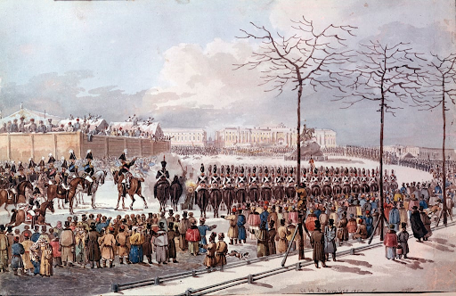
23
Мятеж на сенатской площади 14 декабря 1825 Г.
К войскам, оставшимся верными Николаю I, присоединяются Семёновский, Измайловский, Егерский полки. Было предпринято несколько атак правительственных сил на мятежников, но безрезультатно. К императорским войскам подходит Финляндский полк. Поручик Н. А. Панов с гренадерами прорывался к Зимнему дворцу, но на штурм не решился и отвёл солдат на Сенатскую площадь. Декабристы тем временем не действуют — они ждут диктатора — князя С. П. Трубецкого. Николай I посылает к восставшим для переговоров командующего гвардией генерала А. Л. Воинова, затем митрополитов Серафима и Евгения, великого князя Михаила Павловича, но мятежники не уходят. Вместо С. П. Трубецкого, так и не явившегося на площадь, диктатором был избран Е. П. Оболенский. Он пытается собрать Военный Совет. Николай I посылает к восставшим парламентёра с ультиматумом, но мятежники встретили его выстрелами. Николай I взял инициативу в свои руки, стянув к месту выступления войска, вчетверо превосходящие мятежников, и 36 орудий. Император отдал приказ стрелять. На первый залп восставшие отвечали ружейным огнём, но потом под градом картечи ряды дрогнули — началось бегство. Мятежники пытались спастись бегством по реке Нева, но от снарядов лёд реки треснул, и многие утонули.
Рисунок 13 – Подавление выступления декабристов на сенатской площади. Неизвестный художник

Slide 25
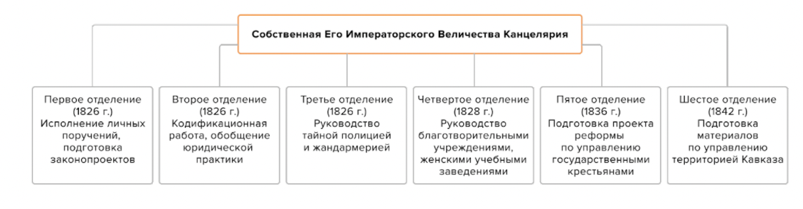
24
Реформа государственного управления
В стремлении контролировать все вопросы государственного управления император в 1826 г. создаёт подконтрольный лишь ему орган государственного управления — Собственную Его Императорского Величества канцелярию.
СЕИВК как орган власти имел при Николае пять отделений.

Slide 26
25
Реформа государственного управления
Одна из важнейших задач в управлении государственными делами заключалась в систематизации и кодификации законодательной базы. Существующие в стране нормативно-правовые документы зачастую копировали друг друга и противоречили друг другу, что было крайне невыгодно для управления империей. По этой причине в 1826 г. было создано Второе отделение, которое возглавил известный государственный деятель времён Александра I М. М. Сперанский. Ему было поручено привести в порядок всю законодательную базу, которая накопилась с момента принятия Соборного уложения 1649 г. Сперанскому удалось справиться с поставленной задачей, и в 1830 г. было представлено Полное собрание законов Российской империи в 45 томах, а в 1832 г. был издан Свод действующих законов в 15 томах.
Для борьбы с вольнодумством и людьми, угрожающими существующему режиму, в том же 1826 г. было создано Третье отделение. В качестве исполнительного органа власти в составе Третьего отделения действовал отдельный корпус жандармов, во главе которого, как и во главе всего Третьего отделения, стоял шеф жандармов. Эту обязанность исполнял назначенный Николаем I Александр Христофорович Бенкендорф (1782–1844).

Slide 27
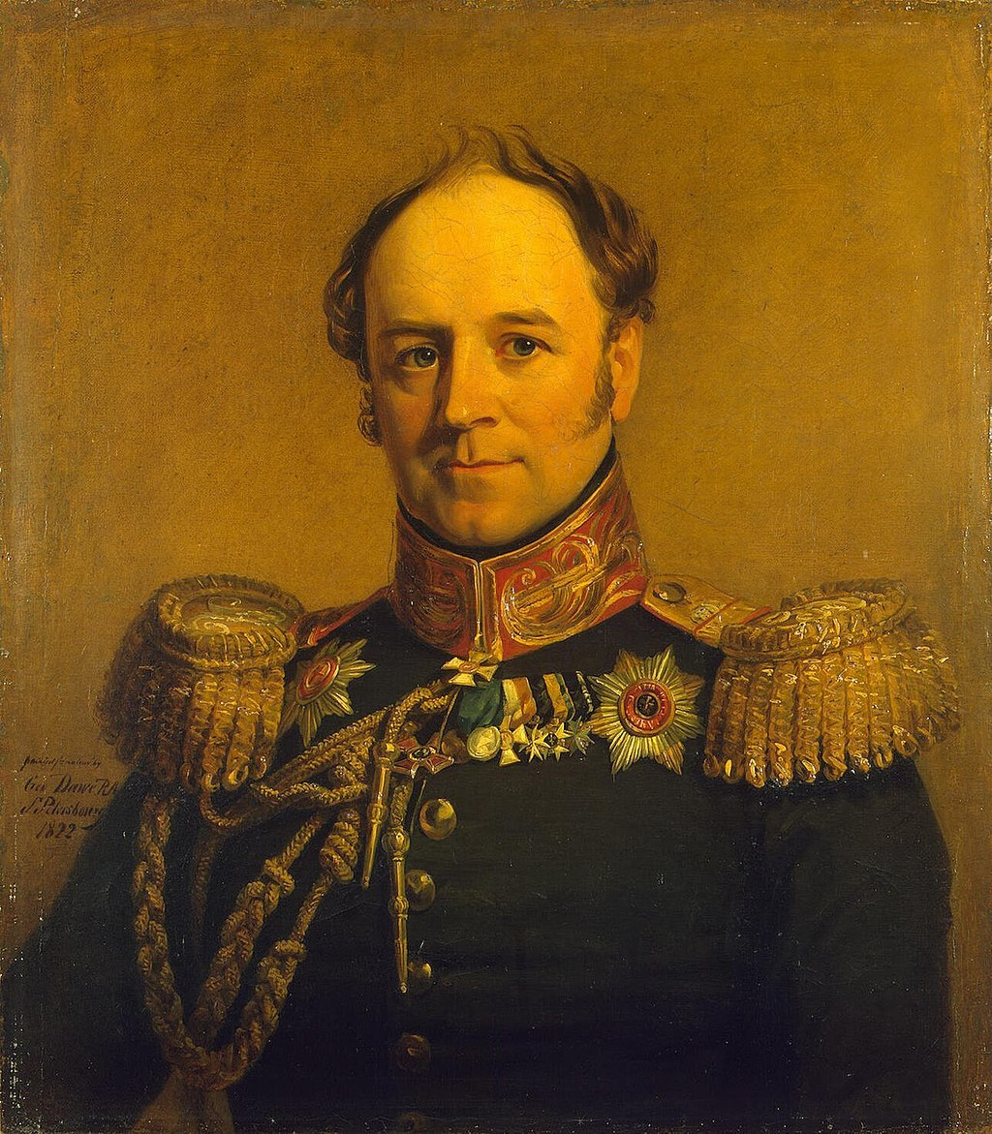
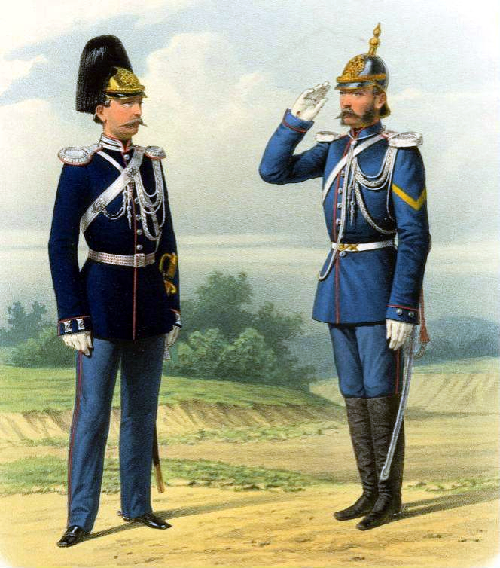
26
Реформа государственного управления
Рисунок 14 – Портрет Александра Христофоровича Бенкендорфа. Дж. Доу
Рисунок 15 – Парадная и походная формы жандармских команд. П. К. Губарев

Slide 28
27
Реформа государственного управления
Стремление контролировать всё государство приводило к строгой вертикали власти, когда император не только должен был быть в курсе всех событий страны, но и вносить коррективы даже в незначительные, по меркам императорской власти, дела. Ровно того же требовали от всех высокопоставленных чинов, министров и губернаторов. Это приводило к тому, что без ведома вышестоящего руководства не должно было происходить ничего. Естественно, что для такой схемы управления требовалось большое количество посредников в лице государственных служащих, исполняющих распоряжения, полученные сверху, и готовящих отчёт для непосредственных руководителей. Это приводило к большому документообороту между различными властными инстанциями, а также расширению и созданию новых подведомственных учреждений, вместе с которыми и рос штат чиновников, сформировавших особую прослойку бюрократии.
Бюрократия — система управления государством, при которой управление осуществляется через группу лиц, состоящих на государственной службе, — чиновников.

Slide 29
27
Реформа государственного управления
Стремление контролировать всё государство приводило к строгой вертикали власти, когда император не только должен был быть в курсе всех событий страны, но и вносить коррективы даже в незначительные, по меркам императорской власти, дела. Ровно того же требовали от всех высокопоставленных чинов, министров и губернаторов. Это приводило к тому, что без ведома вышестоящего руководства не должно было происходить ничего. Естественно, что для такой схемы управления требовалось большое количество посредников в лице государственных служащих, исполняющих распоряжения, полученные сверху, и готовящих отчёт для непосредственных руководителей. Это приводило к большому документообороту между различными властными инстанциями, а также расширению и созданию новых подведомственных учреждений, вместе с которыми и рос штат чиновников, сформировавших особую прослойку бюрократии.
Бюрократия — система управления государством, при которой управление осуществляется через группу лиц, состоящих на государственной службе, — чиновников.

Slide 30
28
Российские сословия XIX века
Сословие – это большая социальная группа, члены которой имеют ряд определённых формально закрепленных прав и обязанностей. Статус наследуется и затрудняет социальную мобильность. Впервые сословия условно стали выделяться в Средневековье и исторически делятся на две категории: привилегированные (дворяне, духовенство и т.д.) и не привилегированные (крестьяне, ремесленники и т.д).
До XVIII века сословного строя в России не было. Общество многократно делилось и меняло состав социальных групп в зависимости от разных ситуаций. Петр I и его последователи подогнали российское общество к средневековым западноевропейским образцам и к XIX веку сформировали в стране сословный строй.

Slide 31
29
Основные сословия
Ситуация была закреплена в IX томе «Свода законов Российской империи». В 4-й статье все «природные обыватели России» делились на четыре основных сословия:
Дворянство – высшее привилегированное главенствующее сословие.
Христианское духовенство – привилегированное сословие служителей церкви.
Городское население включало в себя привилегированных Почетных граждан, купцов 1-й и отчасти 2-й гильдии, а также податных купцов 3-й гильдии и мещан.
Сельское население составляли крестьяне разных форм зависимости и привилегированное казачество.
Из этих сословий и инородческих групп к концу века сформировалось несколько категорий, условно составивших сословную структуру российского общества.

Slide 32
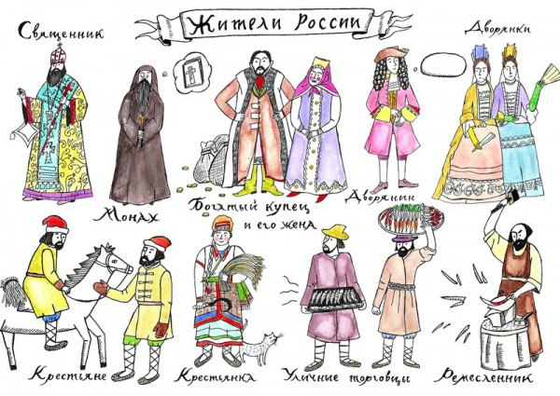
30
Основные сословия
Рисунок 16 – Сословная структура российского общества

Slide 33
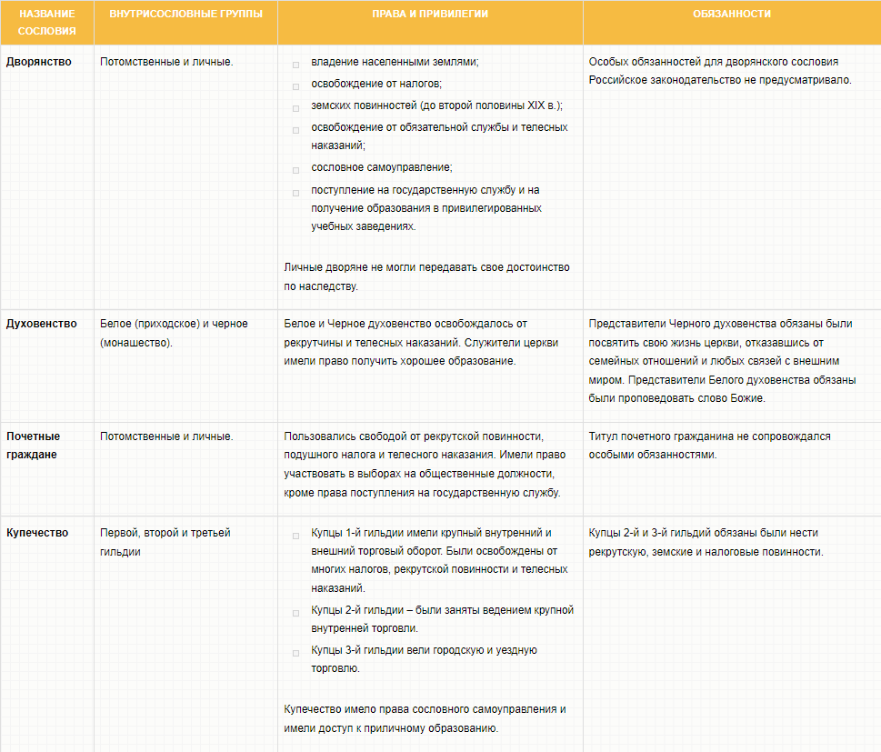
31
Сословия в XIX веке: их права, привилегии и обязанности
Таблица 1 - Сословия в XIX веке: их права, привилегии и обязанности

Slide 34
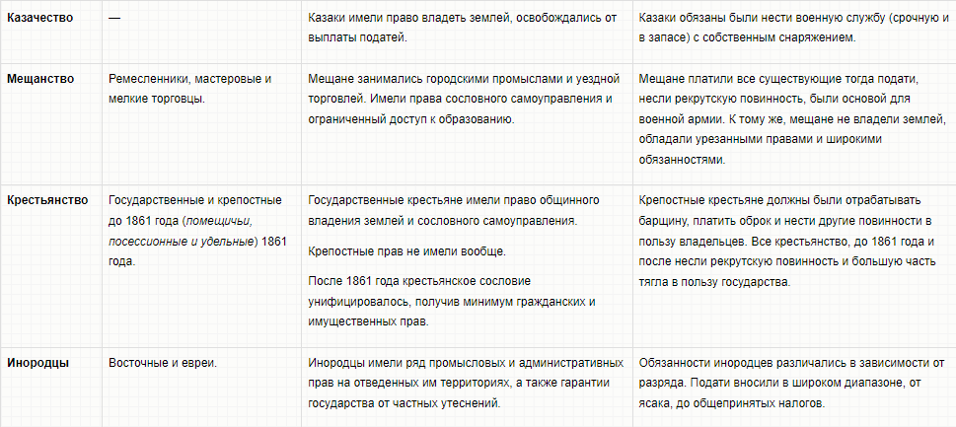
32
Сословия в XIX веке: их права, привилегии и обязанности
Таблица 1 - Сословия в XIX веке: их права, привилегии и обязанности
К XIX веку большинство европейских стран отказалось от четкого разделения сословий, но в Российской империи эта традиция продолжала существовать до середины века. Отмена крепостного права повлияла на улучшение положения крестьян, но не ослабила межсословных противоречий. Крестьянство, задавленное выкупными платежами, не могло, в массе своей, вырваться из тяжелой нужды. Привилегированные классы еще долго сохраняли свое доминирующее положение в Российском обществе.

Slide 35
33
Заключение
Первая половина XIX в. была отмечена значительным прогрессом русской культуры, сопровождавшимся развитием просвещения, науки, литературы и искусства. Социально-экономическое развитие русского общества в первой половине XIX в. настоятельно требовало коренных изменений в области народного просвещения. В годы царствования Александра I была создана система образования, включавшая на начальной ступени приходские одноклассные школы и двухклассные уездные училища, далее следовали четырехклассные гимназии и, наконец, в основу высшего образования было положено обучение в университетах и немногочисленных технических учебных заведениях.
Наличие крепостного права и натуральность помещичьего хозяйства в России в начале XIX века не давали возможности капиталистическим производственным отношениям развиваться с необходимой степенью интенсивности. Зависимость крестьян затрудняла проблему первоначального накопления капитала, сдерживала приток наемных рабочих в промышленность.
Застойный характер экономики России обнаруживался по всем решающим показателям – производству металла, вооружению, обеспеченности транспортной сетью и паровым флотом. Таким образом, крепостническое государство оказалось политическим, военным и экономическим банкротом.

Slide 36
Список используемых источников
34
Мироненко С. В. Самодержавие и реформы // Политическая борьба в России в начале XIX века. - М., 1989.
URL: https://na5ballov.pro/lib/novaya/396-mironenko-sv-samoderzhavie-i-reformy-politicheskaya-borba-v-rossii-v-nachale-xix-v.html
(Дата обращения: 12.12.2022)
Пушкин А.С., История Пугачева
URL: https://rvb.ru/pushkin/01text/08history/01pugatchev/1063.htm
(Дата обращения: 12.12.2022)
Россия первой половины XIX в. глазами иностранцев. - Л., 1991.
URL: https://imwerden.de/pdf/rossiya_pervoj_poloviny_xix_veka_glazami_inostrantsev_1991__ocr.pdf
(Дата обращения: 12.12.2022)
Федоров В. А. Декабристы и их время. - М., 1992.
URL: https://ru.djvu.online/file/XlxC1RHZFa4Kp
(Дата обращения: 12.12.2022)

Slide 37
БЛАГОДАРИМ ЗА ВНИМАНИЕ!

